Slide 1
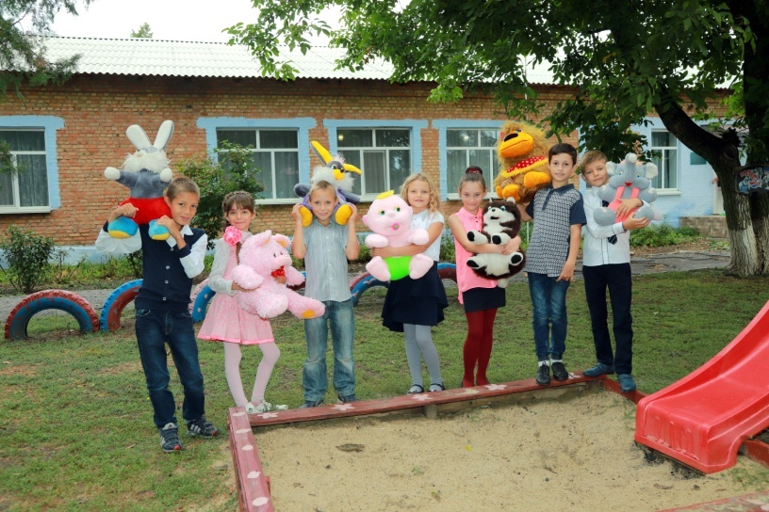
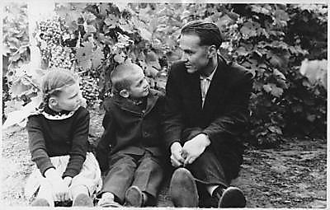
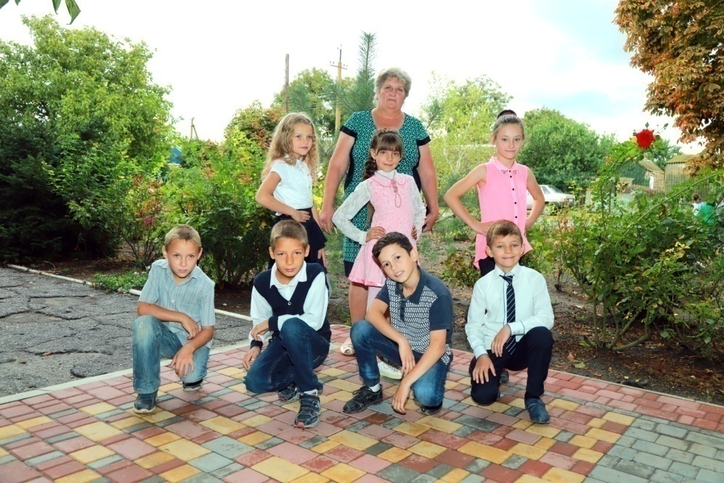
Використання ідей В. Сухомлинського в роботі з дітьми з особливими освітніми потребами

Slide 2
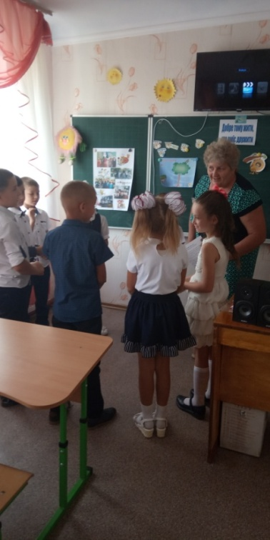
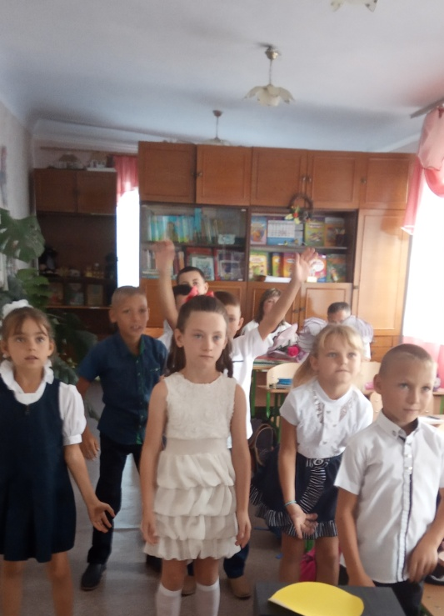
Я “стою на порозі” Нової української школи , оскільки в цьому навчальному році працюю в четвертому класі, а вже на наступний рік буду працювати в першому.

Slide 3
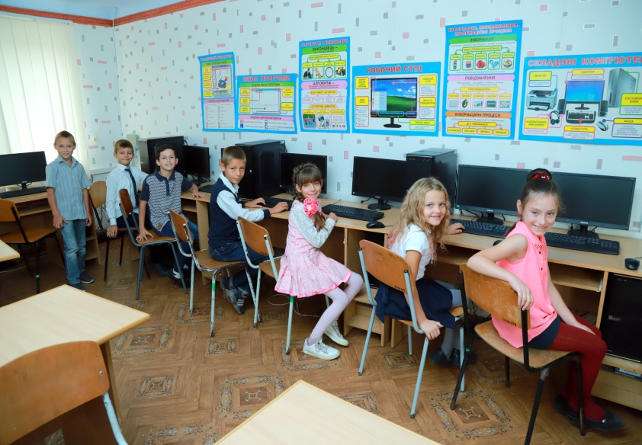
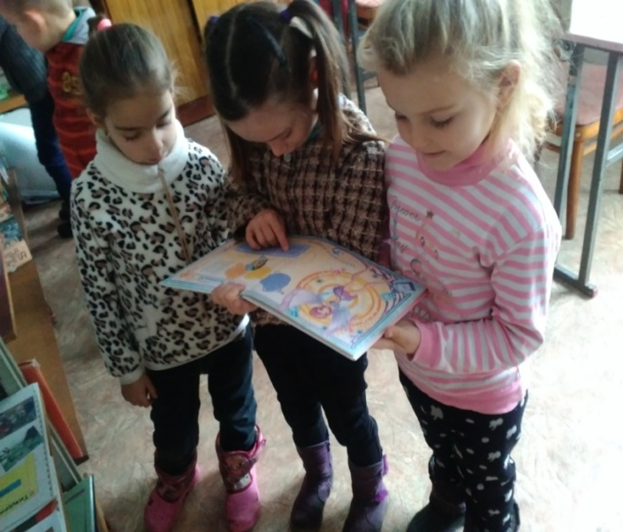
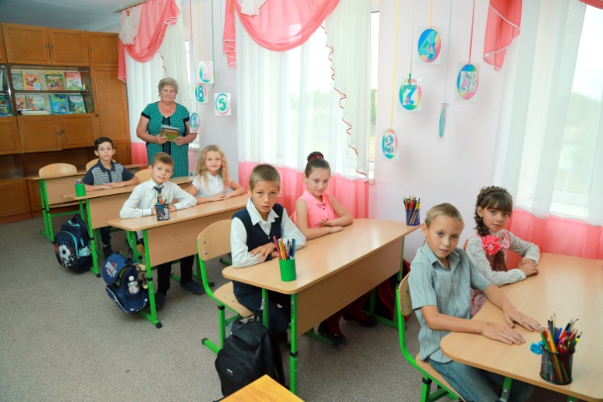
Велику увагу приділяю створенню ситуації успіху в своїх учнів. Памятаю про те, що саме успіх – спусковий механізм подальшого творчого руху особистості.Уважно придивляюся до кожного учня, намагаюся знайти та розвивати його позитивні риси.

Slide 4
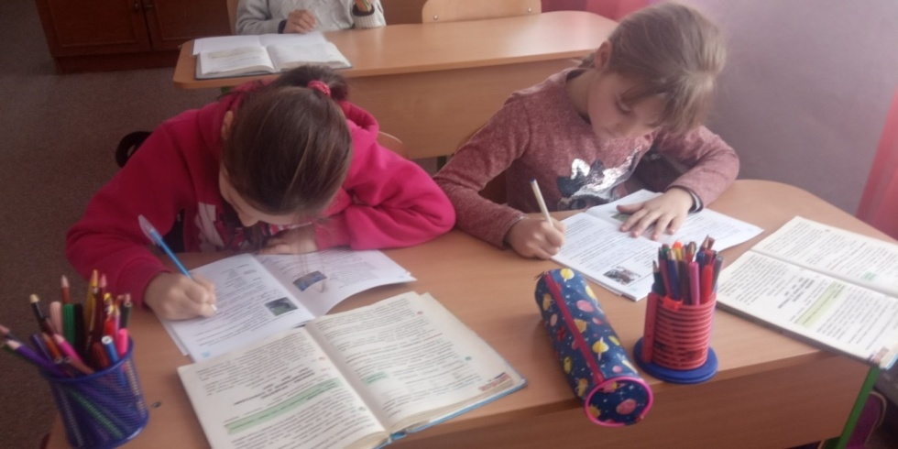
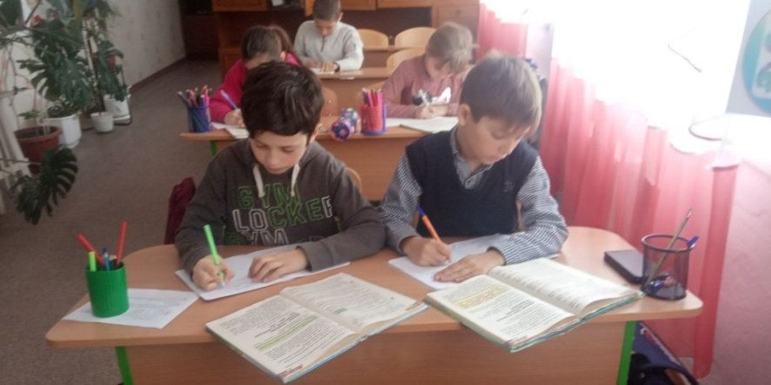
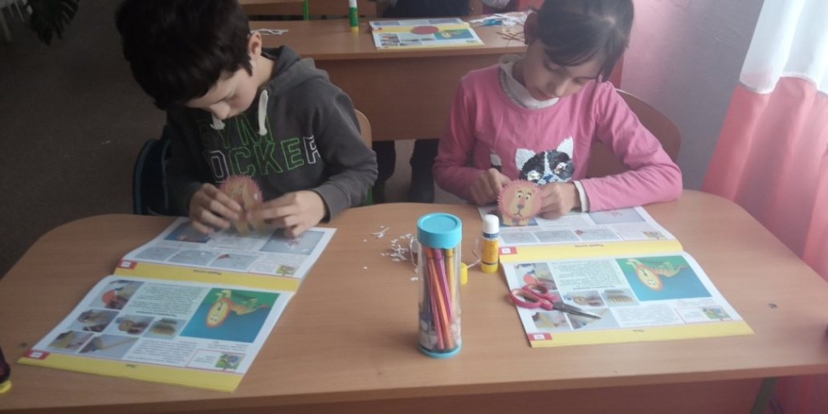
У своїй роботі застосовую методи, що стимулюють пізнавальну активність і самостійність учнів. Це самостійні роботи, проблемні творчі завдання.

Slide 5
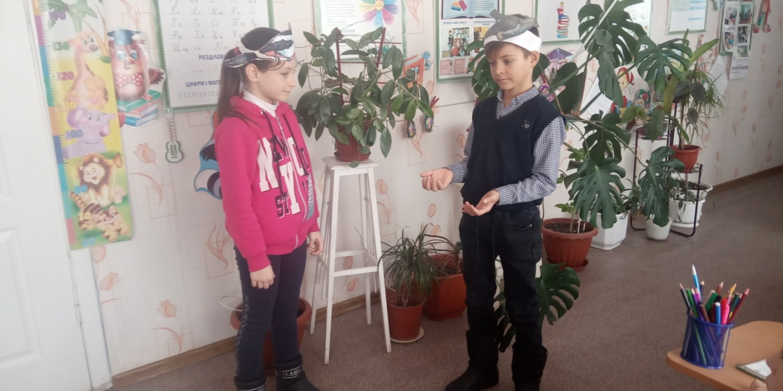

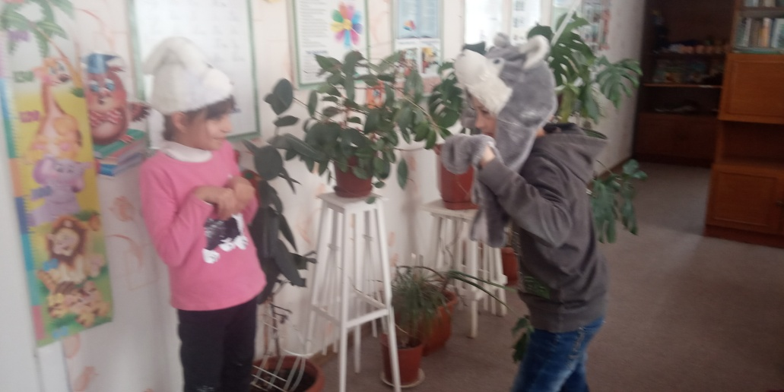
Багата спадщина В.О. Сухомлинського простими доступними казками. Читаючи їх на уроках ми черпаємо мудрі поради , які здаються зовсім простими , ненавязливими, зрозумілими. Інсценізації казки.

Slide 6
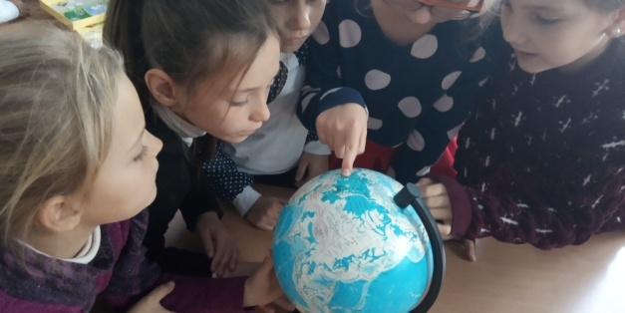
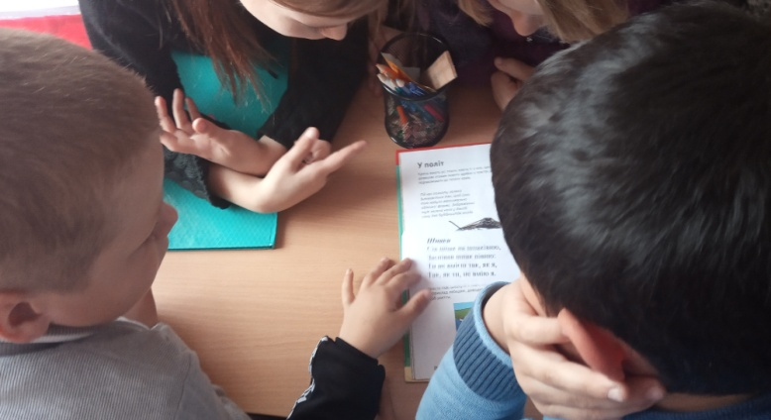
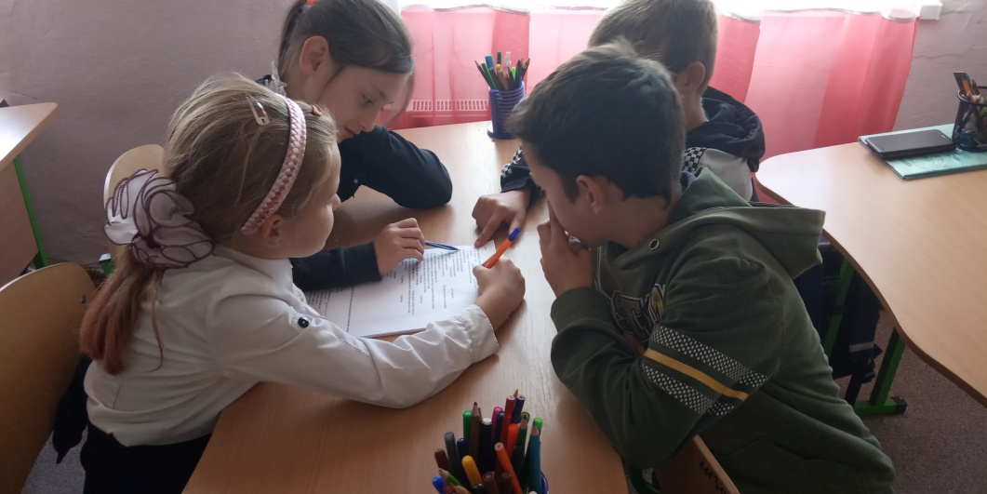
Намагаюсь дотримуватися принципів диференціації та індивідуалізації навчання. Враховуючи принципи особистісно- орієнтованого навчання , розподіляю учнів на різнорівневі групи в яких діти мають можливість працювти на тому рівні, який для них сьогодні можливий і доступний.

Slide 7
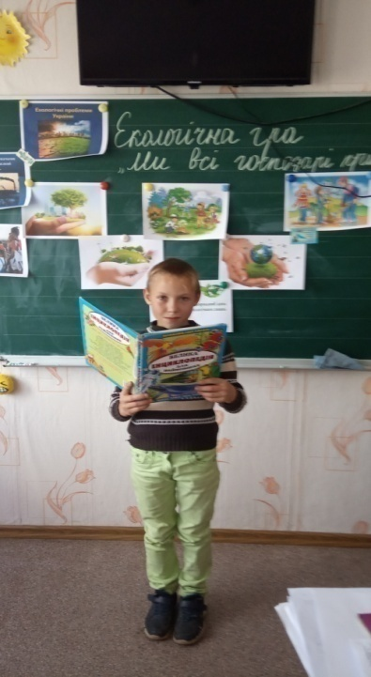
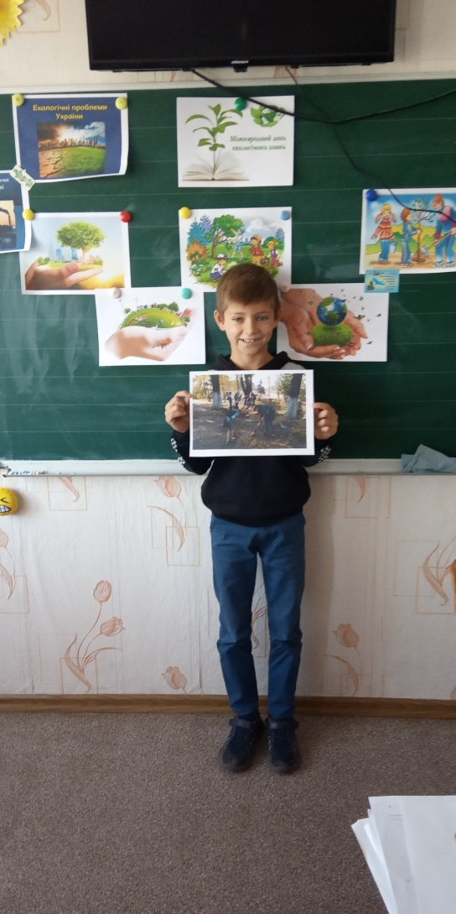
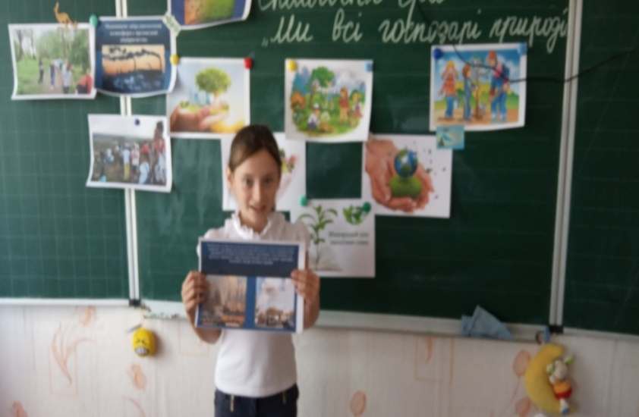
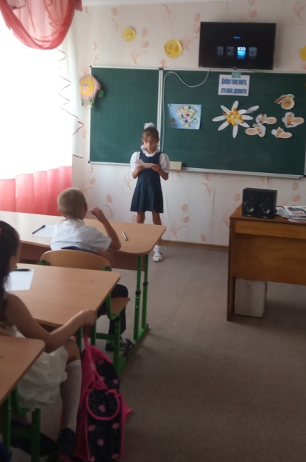
Часто на своїх уроках використовую ігри. В ігри люблять грати не тільки першокласники, а й четверокласники.

Slide 8
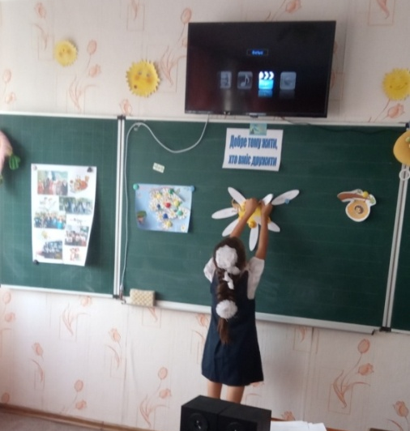
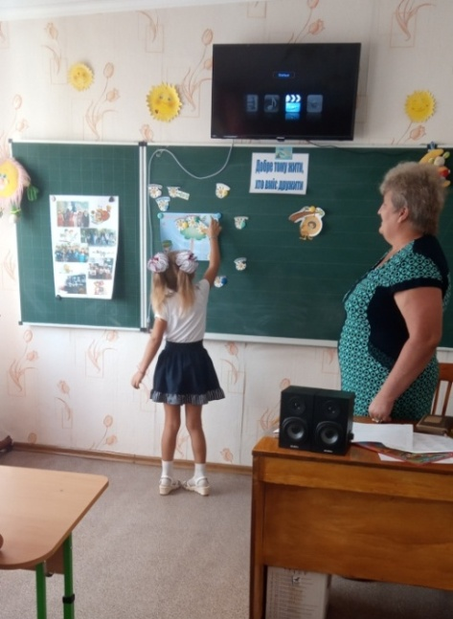
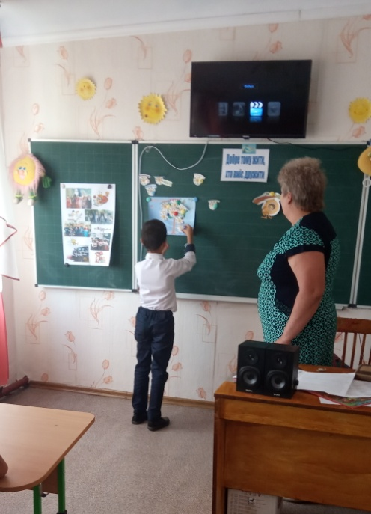
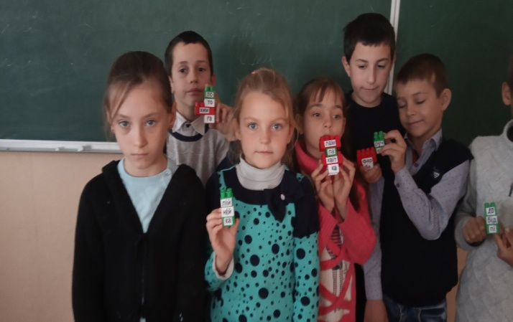
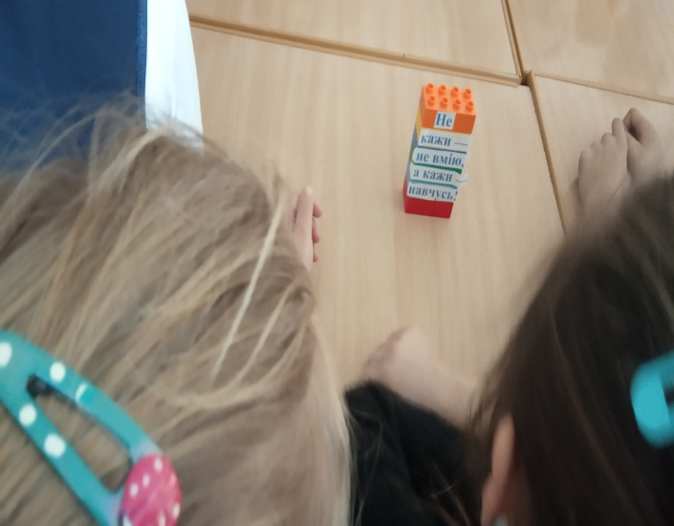
Намагаюся організувати роботу таким чином, щоб повністю активізувати творчу уяву учнів. На кожному уроці проводжу творчу роботу

Slide 9
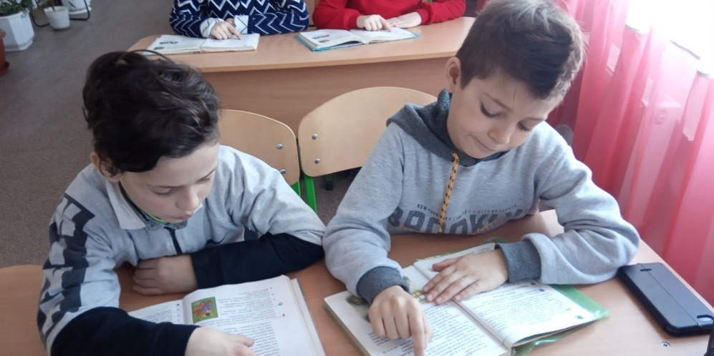
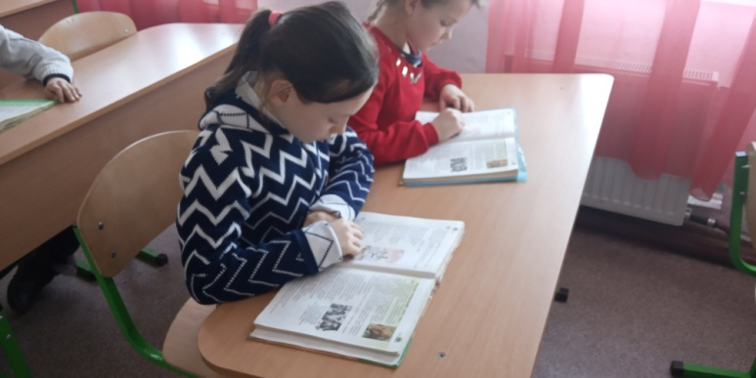
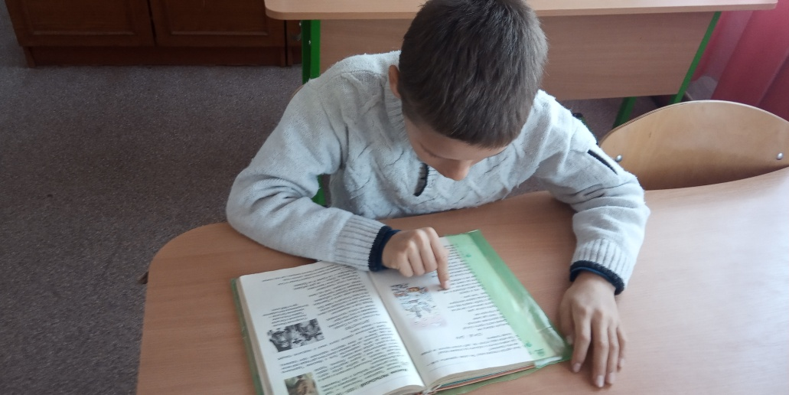
Читання з передбаченням за творами В.О.Сухомлинського. Читаючи оповідання «А серце тобі нічого не підказало?» діти прагнуть оцінити дії та вчинки людей. Читаючи казку «Сьома дочка» учні збагачують свою мову найтеплішими, найщирішими найніжнішими словами про матусю.

Slide 10
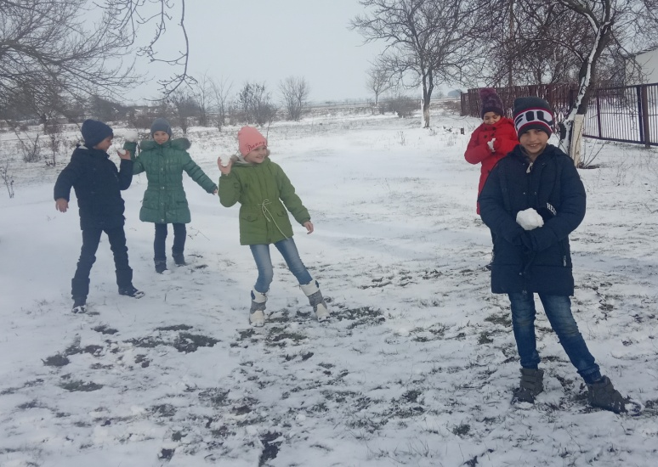
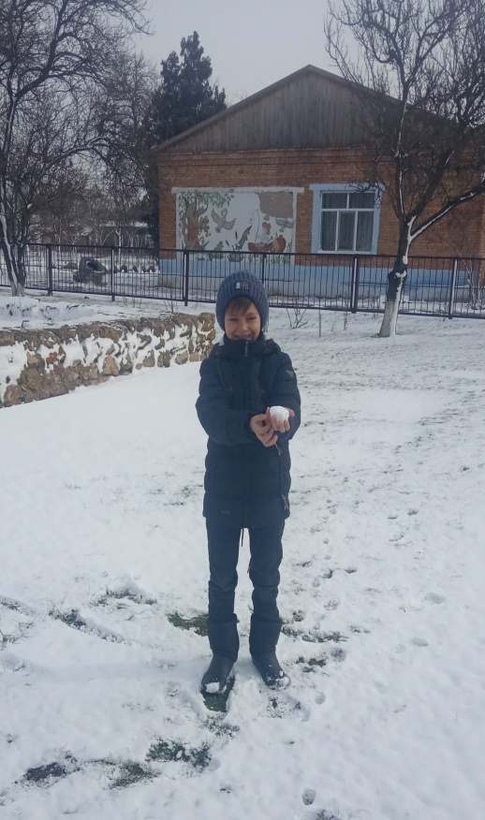
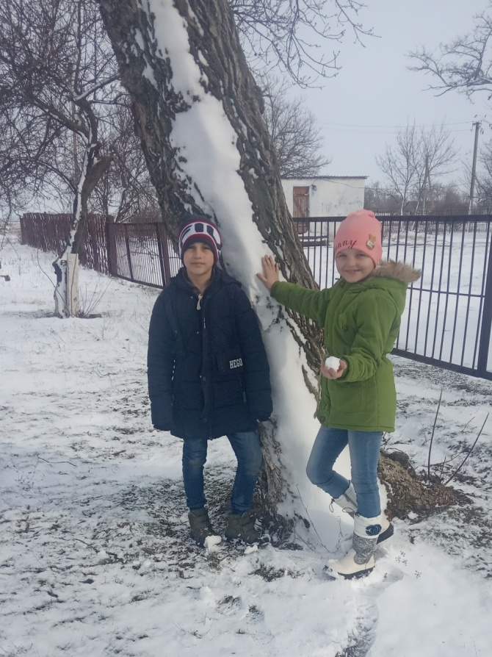
Спостереження , екскурсії, мислення на природі

Slide 11
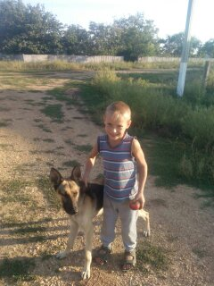
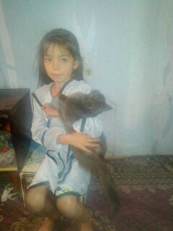
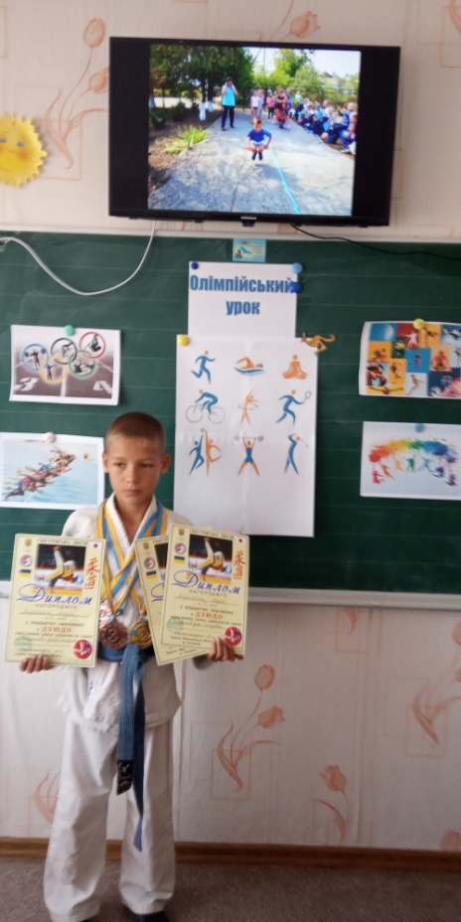
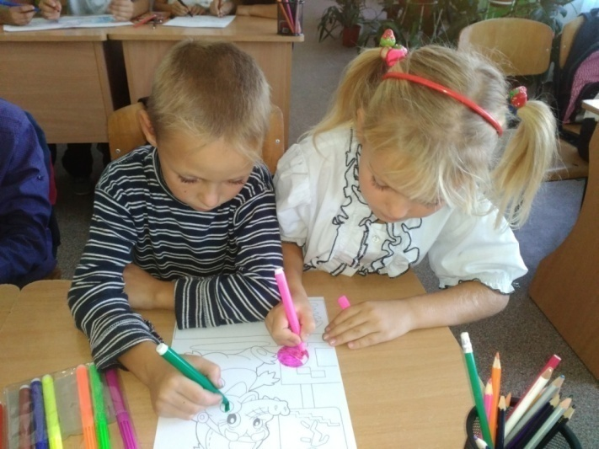
Гра «Знайомство», де діти розповідають про те, що їм цікаво: про дні народження, про домашніх тварин, улюблені ігри, інтереси, хобі

Slide 12
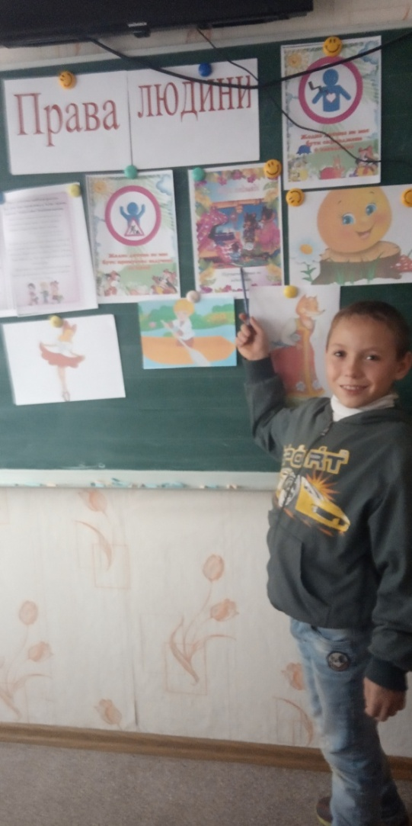
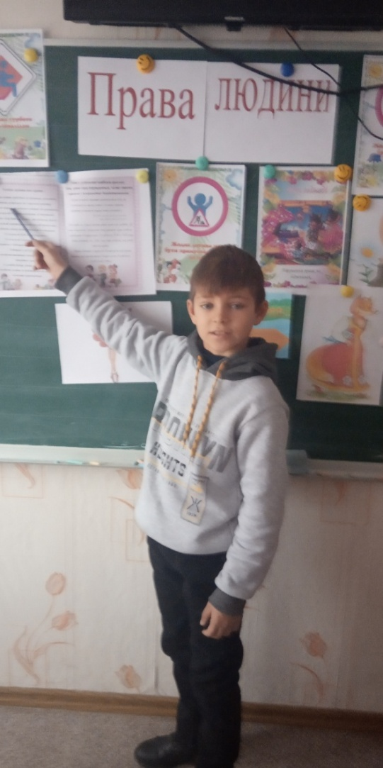
З допомогою творів Сухомлинського розкриваю перед учнями поняття обов'язку людини перед людини, ідею любові та поваги до людей, намагаюся викликати бажання виховувати в собі кращі людські риси.

